Slide 1
Использование ИКТ в деятельности учителя физики
Аверков В.А.
учитель физики
Жидиловского филиала
МБОУ Заворонежской СОШ

Slide 2
Цель работы:
Использование информационных технологий на уроках физики как средство повышения мотивации обучающихся
Использование ИКТ позволяет решать следующие задачи:
вырабатывать навыки рациональной организации учебного труда;
формировать интерес к изучаемому предмету;
целенаправленно формировать обобщенные приемы умственной деятельности;
развивать самостоятельность учащихся;
готовить учащихся к творческой преобразующей деятельности;
вырабатывать умение пользоваться полученными знаниями и расширять эти умения за счет самостоятельного изучения.

Slide 3
Виды применения ИКТ
.
Компьютерные демонстрации
Компьютерное моделирование
Компьютерное тестирование
Компьютерный практикум
Компьютерные презентации
Учитель должен уметь:
обрабатывать текстовую, цифровую, графическую и звуковую информацию при помощи соответствующих редакторов для подготовки дидактических материалов, чтобы работать с ними на уроке;
создавать слайды по данному учебному материалу, используя редактор презентации Microsoft PowerPoint, OpenOffice.org Impress, и демонстрировать презентацию на уроке;
использовать имеющиеся готовые программные продукты по своей дисциплине;
организовать работу с электронным учебником на уроке;
применять учебные программные средства ;
осуществлять поиск необходимой информации в Интернете в процессе подготовки к урокам и внеклассным мероприятиям;
организовывать работу с обучающимися по поиску необходимой информации в Интернете непосредственно на уроке;
работать на уроке с материалами Web-сайтов;
создавать web-страницы по интересующему вопросу учебного материала;
разрабатывать тесты, используя готовые программы-оболочки или самостоятельно, и проводить компьютерное тестирование

Slide 4
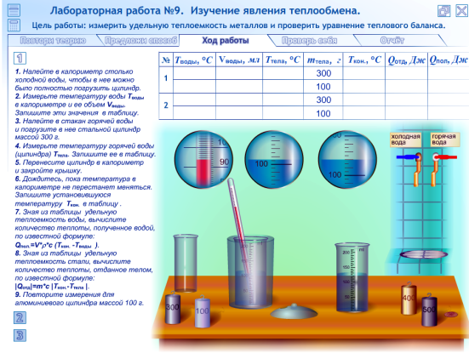
Виртуальные лабораторные работы
Виртуальные лабораторные работы могут быть использованы в тех случаях, когда нет возможности провести опыт в реальных условиях, или проведение такого опыта даёт высокую погрешность. В таком случае можно провести работу с
реальным оборудованием, а после – виртуально, чтобы проверить результат.

Slide 5
Моделирование
В некоторых случаях физические процессы можно самостоятельно смоделировать математически, что способствует расширению кругозора обучающихся и повышает мотивацию.
V0= | 5 | м/с |  | t | X | Y
α= | 30 | гр. |  | 0 | 0 | 5
h= | 5 | м |  | 0,2 | 0,87 | 6,97
d(x;y)= | 0,2 |  |  | 0,4 | 1,73 | 8,53
 |  |  |  | 0,6 | 2,60 | 9,70
 |  |  |  | 0,8 | 3,46 | 10,46
 |  |  |  | 1 | 4,33 | 10,83
 |  |  |  | 1,2 | 5,20 | 10,79
 |  |  |  | 1,4 | 6,06 | 10,36
 |  |  |  | 1,6 | 6,93 | 9,52
 |  |  |  | 1,8 | 7,79 | 8,29
 |  |  |  | 2 | 8,66 | 6,65
 |  |  |  | 2,2 | 9,53 | 4,62
 |  |  |  | 2,4 | 10,39 | 2,18
 |  |  |  | 2,6 | 11,26 | -0,65

Slide 6
Демонстрация
Хорошо известно, что курс физики средней школы включает в себя разделы, изучение и понимание которых требует развитого образного мышления, умения анализировать, сравнивать. В первую очередь речь идет о таких разделах, как "Молекулярная физика", некоторые главы "Электродинамики", "Ядерная физика", "Оптика" и др.

Slide 7
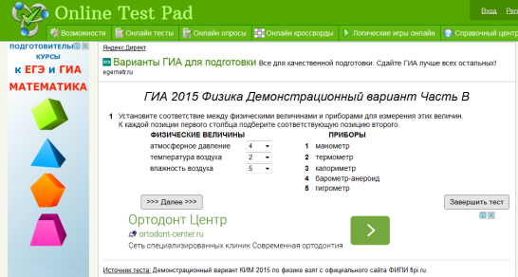
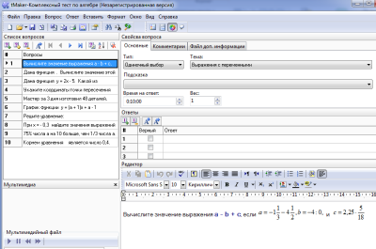
Компьютерное тестирование
В настоящее время существуют множество Web-сайтов и программных модулей, позволяющих проводить тестирование обучающихся. Они различаются возможностями и доступностью (некоторые платные). Самые функциональные способны автоматически сохранять отчёты о тестировании, имеют защиту, возможность добавлять и изменять базу вопросов, включать сопровождающее видео, графику, звук, анимацию и много других функций, что экономит время учителя.

Slide 8
Компьютерный практикум
Использование дополнительных программ позволяет проводить практические задания. Обычно это решение задач. Решив задачу, можно тут же проверить результат на модели, внеся начальные условия.
Пример программного модуля для решения задач на закон Кулона из единой коллекции цифровых образовательных ресурсов.

Slide 9
Заключение
Преимущества использования ИКТ
Опыт работы показал, что использование современных ИКТ-технологий на уроках:
активизирует познавательную деятельность обучающихся;
повышает мотивацию обучающихся к изучаемому предмету;
экономит время на объяснение материала;
позволяет выйти за рамки школьных учебников, дополнить и углубить их содержание;
позволяет дифференцировать и индивидуализировать работу учащихся;
даёт возможность увеличить накопляемость оценок;
создаёт комфортность на уроках.
Недостатки
недостаточная компьютерная грамотность преподавателей;
у учителей недостаточно времени для подготовки к уроку, на котором используются компьютеры;
существует вероятность, что, увлекшись применением ИКТ на уроках, учитель перейдет от развивающего обучения к наглядно-иллюстративным методам;
недостаток качественного программного и технического обеспечения (низкая скорость Интернета в том числе);
высокая нагрузка на зрение, нужно соблюдать санитарные нормы.

Slide 10
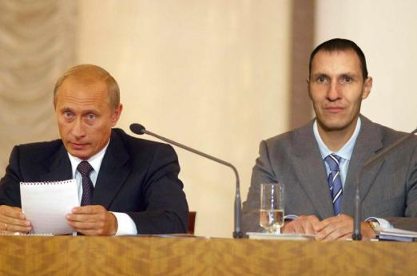
Итог
Компьютерный урок обогащает обратную связь между всеми участниками педагогического процесса и взаимодействие всех его компонентов, способствует дифференциации и индивидуализации обучения, мотивирует учебную деятельность учащихся, способствует развитию самообразования, делает учебный материал более доступным, облегчает решение многих дидактических задач на уроке. Но не следует злоупотреблять ИКТ, нужно применять и другие формы и методы обучения.
Благодарим за понимание!

